Slide 1
Arbori binari de cautare

Slide 2
Arbori binari de cautare
cautare
inserare
stergere
analog al listei ordonate (performanta operatiei de cautare)

Slide 3
Arbori binari de cautare - definitii
struct arbore
{int info;
arbore *left;
arbore *right;
};
arbore *Root;
  Structura
  Arbore binar
  cu chei de un tip total ordonat
  pentru orice nod u al său avem relaţiile:
  (1) info[u] > info[v], pentru orice v in left[u]
  (2) info[u] < info[w], pentru orice w in right[u].

Slide 4
Arbori binari de cautare – def recursiva
Un arbore binar de cautare T este:
    (1) fie un arbore vid (T=∅).
    (2) fie e nevid,
    şi atunci conţine un nod numit rădăcină, cu info de un tip totul ordonat
    împreună cu doi subarbori binari de cautare disjuncţi (numiţi subarborele stâng, left, respectiv subarborele drept, right)
    si astfel incit
  (1’) info[root(T)] > info[root(left[T])]
  (2’) info[root(T)] < info[root(right[T])]

Slide 5
  Arbori binari de cautare – Chei multiple
  Contorizare aparitii
  Reprezentare efectiva a cheilor multiple:
  Numim arbore binar de căutare nestrict la stânga un arbore binar T cu proprietatea că în fiecare nod u al său avem relaţiile:
  (3) info[u] >= info[v], pentru orice v in left[u]
  (4) info[u] < info[w], pentru orice w in right[u].
  Analog, arbore binar de căutare nestrict la dreapta, cu relaţiile:
  (5) info[u] > info[v], pentru orice v in left[u]
  (6) info[u] <= info[w], pentru orice w in right[u].

Slide 6
  Legatura cu sortarea
  parcurgerea în inordine (SRD) a unui abc produce o listă ordonată crescător a cheilor.
  De aceea structura de arbore binar de căutare este potrivită pentru seturi de date pe care, pe lângă inserări şi ştergeri, se cere destul de frecvent ordonarea totală a cheilor.

Slide 7
Arbori binari de cautare -exemple
44
44
22
77
22
77
11
33
99
11
33
44
99
88
22
88
99
(a) Arbore binar de căutare strict.
(b) Arbore binar de căutare nestrict
la dreapta. Cheile 22, 44 şi 99 sunt
chei multiple.

Slide 8
Cautarea in a.b.c. - iterativ
arbore* Search (arbore *Root, int Val)
{ // cauta in abc Root valoarea Val, iterativ si returneaza ptr curent Loc
arbore *Loc;
Loc = Root;
while ((Loc != NULL) && (Val != Loc → info))
{
if (Val < Loc → info)
Loc = Loc → left;
else
Loc = Loc → right;
}
// Loc = NULL codifica cautare fara succes
}

Slide 9
Cautarea in a.b.c. - recursiv
arbore* SearchRec (arbore* Root, int Val)
{
  if ((Root == NULL) || (Root → info == Val))
return Root;
if (Val < Root → info)
return SearchRec (Root → left, Val);
else //Val > Root → info
return SearchRec (Root → right, Val);
}

Slide 10
Cautare cu inserare in a.b.c.- recursiv
arbore* SearchIns (int Val, arbore* Root)
{ // pt. cheile multiple se incrementeaza un camp contor
if (Root == NULL)
      // Val nu a fost găsit şi va fi inserat
// insereaza nod nou cu Val
// incrementeaza contor
else // Root != NULL
if (Val < Root → info)
return SearchIns (Val, Root → Left);
else (if Val > Root → info)
return SearchIns (Val, Root → Right);
}

Slide 11
Creare a.b.c. prin inserari repetate
Root = NULL; //iniţializarea arborelui cu arborele vid
while (// mai exista data x de inserat)
  {
    read (x);
SearchIns (x, Root);
  }

Slide 12
Stergere nod din a.b.c.
  (Avem ptr p pe nodul de sters, si tp pe tatal sau)
  Caz 1) Nodul de sters are cel mult 1 fiu nevid
  tp = unicul fiu nevid
  Caz 2) Nodul de sters are ambii fii nevizi
  eliminam doar valoarea info(p)
  cautam o alta valoare in arbore, care
  sa poata urca in acest nod (separator)
  sa fie intr-un nod usor de sters (caz 1)

Slide 13
Stergere nod din a.b.c.
  Caz 1) Nodul de sters are cel mult 1 fiu nevid
  Exemplu: - nodul de sters este 99
44
44
22
77
22
77
11
33
99
11
33
88
88
  Subarborele stang (nevid) al nodului cu cheia 99 devine subarbore drept pentru nodul cu cheia 77.

Slide 14
Stergere nod din a.b.c.
  Caz 2) Nodul de sters are ambii fii nevizi
  Exemplu: - nodul de sters este 22
44
44
22
77
15
77
11
33
99
11
33
99
88
13
88
15
13
  Se determina predecesorul in inordine (15)
  Valoarea cheii se copiaza in locatia nodului de sters
  Se sterge nodul cu cheia 15

Slide 15
Complexitatea operaţiilor la arborele binar de căutare.
Operaţiile de inserare şi ştergere de noduri într-un arbore binar de căutare depind în mod esenţial de operaţia de căutare.
Căutarea revine la parcurgerea, eventual incompletă, a unei ramuri, de la rădăcină până la un nod interior în cazul căutării cu succes, sau până la primul fiu vid întîlnit în cazul căutării fără succes (şi al inserării).
Performanţa căutării depinde de lungimea ramurilor pe care se caută;
lungimea medie a ramurilor,
lungime maximă = adâncimea arborelui.
Forma arborelui, deci şi adâncimea depind, cu algoritmii daţi, de ordinea introducerii cheilor
cazul cel mai nefavorabil, în care adâncimea arborelui este n, numărul nodurilor din arbore, adică performanţa căutării rezultă O(n).
Avem (vom demonstra) o limită inferioară pentru adâncime de ordinul lui log₂n, ceea ce însemnă că performanţa operaţiei de căutare nu poate coborâ sub ea.
Ne punem problema dacă putem atinge această valoare optimă.

Slide 16
Detalii implementare C

Slide 17
Cautarea in a.b.c. - varianta 2
arbore* SearchLoc (int Val, arbore* Root)
{ arbore *Loc;
  int found
Loc = Root;
found = 0;
while ((Loc != NULL) && (!found))
{
if (Loc→info == Val)
found = 1;
else if (Loc→info > Val)
Loc = Loc → left;
else
Loc = Loc→right;
}
  return Loc;
}

Slide 18
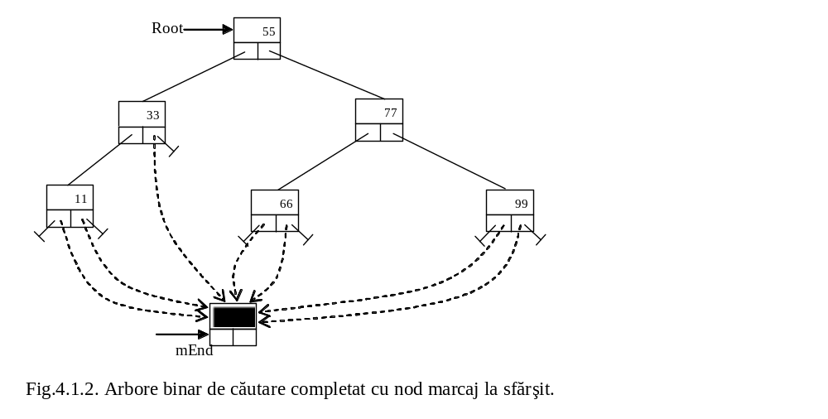
Cautarea in a.b.c. cu nod marcaj

Slide 19
Cautare cu inserare in a.b.c. - iterativ
void SearchInsIterativ (int x, arbore *Root, arbore *p)
{
arbore *p1;
int d;
p1 = NULL; p = Root; d = 1; // iniţializarea pointerilor pentru parcurgere
while ((p != NULL) && (d != 0))
    if (x < p → info)
{ p1 = p;
p = p → left;
        d = -1; }
else (if x > p → info)
      { p1 = p;
p = p → right;
      d = 1;}
      else // x = p → info
  d = 0;
  // ...

Slide 20
Cautare cu inserare in a.b.c. - iterativ (cont.)
// ...
if (p != NULL)
  // d = 0 şi am găsit x în arborele root, deci trebuie incrementat contorul p →contor = p → contor +1;
else // p = NULL şi facem inserarea
{ p = new arbore;
p → info = x;
p → contor = 1;
p → left = NULL;
p → right = NULL;
// legarea noului nod la tata
if (p1 == NULL) Root = p1; //inserare într-un arbore vid
else if (d < 0)
p1→ left = p;
else p1 → right = p;
}
} // procedura SearchInsIterativ

Slide 21
Stergere nod din a.b.c.
  void Search Del (int x, arbore *Root)
{ arbore *p1, *p2, *falseroot;
// p1, p2 pointeri curenţi, falseroot pentru nod fals înainte de rădăcină
  //Delete1 sterge nod cu cel mult un fiu nevid,
  // Delete2 sterge nod cu doi fii nevizi
void Delete1(arbore *p)
{ // Şterge nodul p cu cel mult un succesor
  if (p → left == NULL)
p = p→ right;
else p = p→left;
} // Delete1
...

Slide 22
void Delete2 (arbore *p) { // şterge nodul p cu doi succesori
/* caută predecesorul în inordine al lui p → info mergând un pas la stânga, apoi la dreapta cât se poate . Parcurgerea se face cu r şi q = tatăl lui r */
arbore *q, *r; /* d1 = -1 <=> r = q → left */
int d1; /* d1 = 1 <=> r = q → right */
  // (a)
  q = p;
r = p → left;
d1 = -1;
while (r → right != NULL)
{ q = r;
r = r → right;
d1 = 1; }
  // (b)
  p → info = r → info; // Se copiază în p valorile din r
p → contor = r → contor;
// (c) Se leagă de tată, q, subarborele stâng al lui r
if (d1< 0)
q → left = r → left;
else q → right = r → left;
} // Delete 2

Slide 23
void Search Del (int x, arbore *Root)
{ arbore *p1, *p2, *falseroot; int found;
  falseroot = new arbore; falseroot → right = Root; // adăugăm nod marcaj
  p1 = Root; p2 = falseroot;
  d = 1; found = 0;
  while ((p1!= NULL) && (!not found))
  { p2 = p1;
  if (x < p1 → info)
  {p2 = p1; p1 = p1 → left; d = -1; }
  else if (x > p1 → info)
    {p2 = p1; p1 = p1 → left; d = 1;}
  else found = 1; }
  if (!found) // cautare fara succes
  else //found = 1 şi trebuie să şterg nodul p1
    { if ((p1 → left == NULL ) || (p1 → right == NULL))
Delete1 (p1) // ştergere caz 1
else Delete 2 (p1); // ştergere caz 2
  // legarea noului nod p1 de tatăl său p2
if (d > 0) p2 → right = p1;
else p2 → left = p1;}
} //SearchDel

